Slide 1
מערכת שיעורים למגזר החרדי
שיעור שפה לכיתה ה
נושא השיעור: טקסט מידע על ים המלח
עם המורה: שני טויטו
כתיבה: פנינה חוברה, כוכבה גרסון
Notes:
כתבו את המלל בהתאם ואת הציוד הדרוש.

Slide 2
מה נלמד היום?
נלמד מהו ידע קודם..
נצפה באמצעים חוץ טקסטואליים כגון: תמונות,
מפות תצלום אויר ומה תפקידם בטקסט.
נלמד מה תפקיד הכותרת .
נלמד להפיק מידע מקטע מידע
נלמד מילות קישור
Notes:
שלום תלמידים.
מה שלומכם? אני המורה יצחק. מה נלמד היום?

Slide 3
מה להביא לשיעור?
Notes:
תלמידים יקרים, נא הצטיידו במחברת ומכשירי כתיבה. חשוב שתשבו בפינה שקטה על מנת שתהיו מרוכזים בשיעור .אני ממתין דקה.

Slide 4
לפני שמתחילים
Notes:
תלמידים יקרים. לפני שנתחיל. אני רוצה לשאול אתכם מס שאלות .האם טיילתם כבר בים המלח? האם ידוע לכם שים המלח הוא אחד מפלאי תבל?
מדוע הוא מפורסם כל כך? חישבו רגע ןכתבו במחברתכם מה ידוע לכם על ים המלח. כתבו במס' משפטים. אני ממתינה שתי דקות.

Slide 5
Notes:
במשימה שקבלתם נתבקשתם לכתוב מה ידוע לכם על ים המלח.
במשימה זאת נתבקשתם לבדוק ידע קודם שלכם על ים המלח.

Slide 6
מדוע חשוב לנו לבדוק מהו הידע שלנו
על הנושא לפני קריאת הטקסט?
Notes:
מדוע חשוב לבדוק מהו הידע הקודם שיש לנו על הנושא?

Slide 7
Notes:
המורה מקריאה

Slide 8
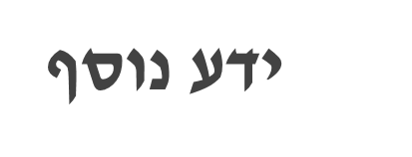
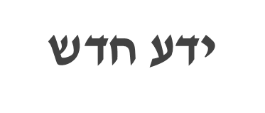
Notes:
הידע הקודם משמש לנו כיסודות לבניין הידע שנצבור במהלך הקריאה.
המידע החדש שלנו משמש כקומה נוספת על הידע הקיים שיש לנו כבר

Slide 9
הקניית ידע: טרום קריאה
בדרך כלל נלווים לטקסט אמצעים נוספים מלבד המלל הכתוב.
Notes:
בדרך כלל נלווים לטקסט אמצעים נוספים מלבד המלל הכתוב.
הביטו בשקופיות שאציג בפניכם. צפו להנאתכם. וכתבו במחברת מהו המידע שהפקתם מהתמונות,
התצלומים והמפות שתראו בהמשך. אתם יכולים לכתוב תוך כדי צפייה.

Slide 10
תמונות
Notes:
חצי דקה

Slide 11
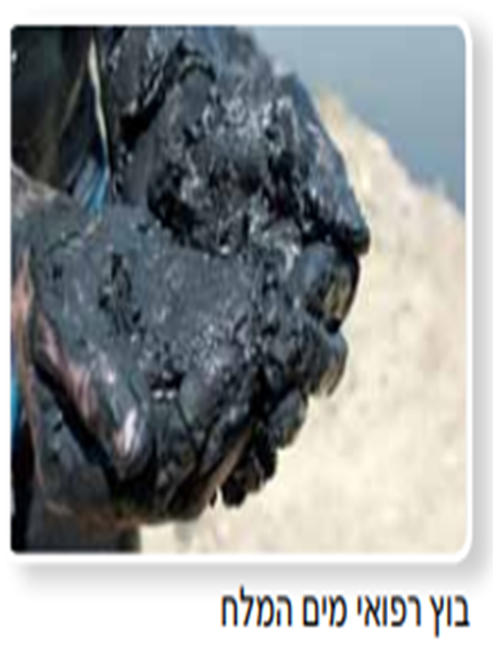
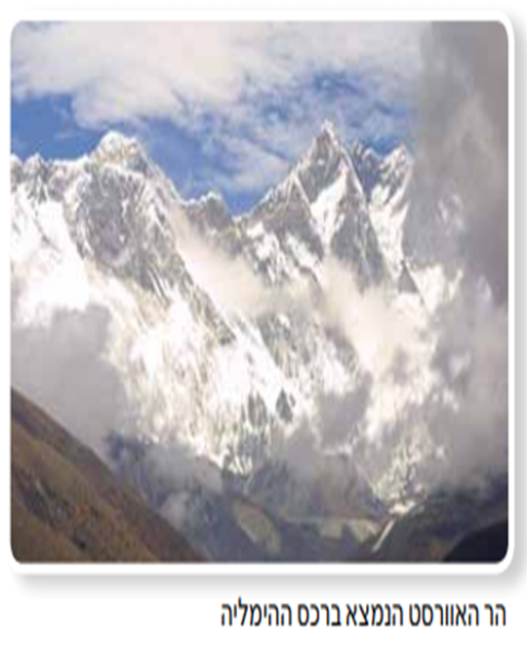
תמונות
Notes:
חצי דקה

Slide 12
תמונות
Notes:
חצי דקה

Slide 13
תצלום אויר
Notes:
חצי דקה

Slide 14
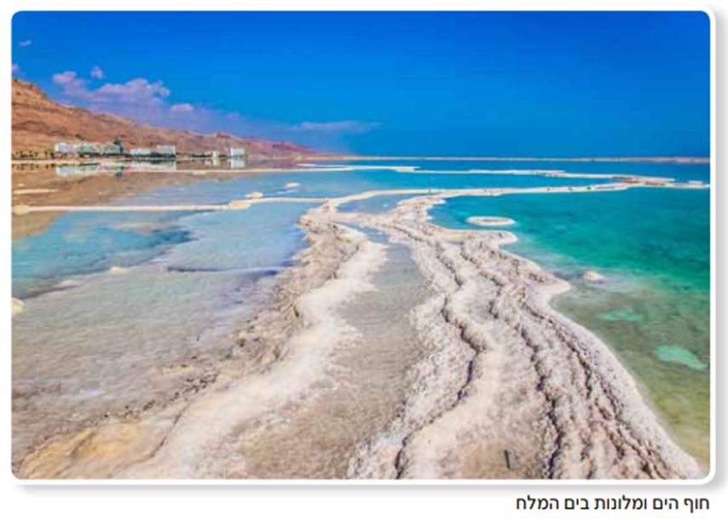
תמונות
Notes:
חצי דקה

Slide 15
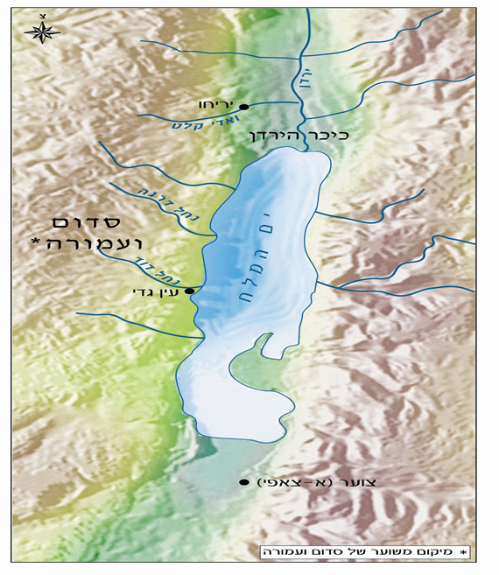
מפות
Notes:
חצי דקה

Slide 16
איזה מידע התוסף לנו מן התמונות והמפות על ים המלח?
מערות קומרן
בתי מלון
שמורת עין גדי
קיבוץ
בוץ רפואי
Notes:
בואו ונבדוק מהו הידע שהיתוסף לכם על ים המלח.
בסמוך לים המלח את את מערות קומרן ששם נמצאו המגילות הגנוזות
על חוף ים המלח יש בתי מלון
שמורת עין גדי נמצאת בסמוך לים המלח, בים המלח יש בוץ רפואי.
אחת מצורות ההתישבות באיזןר ים המלח הוא קיבוץ
אני מניחה שכתבתם עוד מספר דברים שלמדתם מן התמונות

Slide 17
הקניית ידע
תמונות
מפות
תצלומי אויר
אמצעים חוץ טקסטואליים
Notes:
תלמידים יקרים בשקופיות ראיתם: תמונות, מפות ותצלומי אויר כל אלה נקראים אמצעים חוץ טקסטואליים.
אני מקווה שכתבתם במחברת את המידע שנוסף לכם מהתמונות, המפות ותצלום האוויר.

Slide 18
מה תפקיד האמצעים החוץ טקסטואלים?
הוספת מידע לקורא
המחשה חזותית של המלל הקיים בטקסט.
Notes:
מה תפקיד האמצעים החוץ טקסטואלים?
התפקיד שלהם הוא – הוספת מידע לקורא , המחשה חזותית של המלל הקיים בטקסט
וכעת נשאל, מה עוד עוזר לנו להבין את תוכנו של הטקסט ,לפני שאנו קוראים את הטקסט?

Slide 19
הכותרת
Notes:
נכון מאד הכותרת

Slide 20
מה תפקיד הכותרת?
הכותרת מרמזת על נושא הטקסט.
Notes:
מה תפקידה של הכותרת?
הכותרת מרמזת לנו על נושא הטקסט.
בואו נמשיך הלאה ונסכם מה למדנו עד כה

Slide 21
סיכום-מה למדנו עד כה?
ידע קודם תורם להבניית הידע המתחדש במהלך הקריאה.
אמצעים חוץ טקסטואליים מוסיפים מידע וממחישים את תוכן הטקסט
.
הכותרת מרמזת על תוכן הטקסט.
Notes:
ועתה תלמידים לפני שנתחיל לקרוא בואו נסכם
מה למדנו עד כה. למדנו ש..

Slide 22
לקראת קריאה
עוד על ים המלח
1. מה אתם רוצים לדעת עוד על ים המלח?
2. שערו, מהו המידע שיחדש לכם הטקסט שלפניכם.
.
Notes:
לאחר שנזכרתם בידע הקודם שיש לכם על ים המלח והפקתם מידע מהתמונות,
כתבו מה הייתם רוצים לדעת עוד על ים המלח? את השאלות שלכם כתבו במחברתכם. אני ממתינה שלוש דקות.(שעון עצר)

Slide 23
אל ים המלח זורמים מים מנהרות הירדן והירמוך, ומנחלים נוספים באזור. למי הנחלים אין דרך להמשיך ולזרום ממנו והלאה, מכיוון שים המלח הוא אגם סגור (ובשם אחר: ימה) שאין לו מוצא אל ים נוסף, וכל המים שמגיעים אליו נעצרים ומצטברים בו. אם כך, כיצד אינו עולה על גדותיו? ים המלח שוכן באזור מדברי חם ויבש, שבו השמש יוקדת בחוזקה וגורמת למים להתאייד. מי הים מתאיידים אך המלחים המצויים בהם אינם מתאיידים אלא שוקעים בקרקעית ומצטברים בה, וכך עולה רמת המליחות במים עוד ועוד.
רבים מכם שמעו בוודאי על הר האוורסט בהימליה, ההר הגבוה ביותר בעולם. זוהי, ללא ספק, אחת מנפלאות הבריאה אשר רובנו יכולים לראות רק בתמונות ולהתפעל מהן מרחוק. האם ידעתם שהשיא העולמי ההפוך ממנו - המקום הנמוך ביותר בעולם, נמצא ממש כאן, אצלנו, ואנו יכולים לבקר בו בכל עת?
ים המלח הוא אגם גדול הנמצא בחלקה המזרחי של ארץ ישראל, במקום הנמוך ביותר בעולם, בעומק של כ-400 מטר מתחת לגובה פני הים. במרכזו של האגם עובר הגבול בין ישראל לירדן. כפי שניתן להבין משמו, מי האגם מלוחים מאוד, יותר ממי ים רגילים: ריכוז המלחים בו גבוה פי עשרה מריכוז המלחים בים התיכון.
Notes:
זה הטקסט שאותו נקרא ונפיק ממנו מידע
כמה פסקות יש לנו בטקסט?
הבה נבדוק

Slide 24
גם האוויר באזור ים המלח נחשב לבריא במיוחד, הודות לריכוז החמצן הגבוה שבו ולגז הברום המצוי בו ברמות גבוהות מהרגיל. חולים הסובלים מבעיות נשימה יפיקו תועלת רבה משהייה באוויר האזור. זאת ועוד, רמת הקרינה במקום נמוכה ביותר: הערפל הנוצר מהתאיידות המים מסנן את קרני השמש ומפחית את השפעתן המזיקה. כך יכולים המבקרים ליהנות משהייה ממושכת באוויר הפתוח ללא סכנת כוויות ומחלות עור. מִסיבות אלה ממליצים רופאים רבים על שהייה בים המלח, והוקמו בתי מלון והבראה על שפת הים. אלפי מבקרים מהארץ ומרחבי העולם מגיעים מדי שנה לרחוץ בים המלח, והתיירות באזור משגשגת ביותר.
ים המלח מכונה גם ים המוות. זאת מפני שרוב בעלי החיים הימיים אינם מסוגלים לחיות בסביבה כל כך מלוחה. רק חיידקים, אמבות ואצות ים מיוחדים מצליחים לשרוד במימיו המלוחים. עם זאת, חשיבותו של ים המלח רבה מאוד, ותרומתו בתחומים שונים גדולה.
מי ים המלח עשירים במינרלים שונים המצטברים בהם, וידועים כבעלי סגולות רפואיות נדירות. מינרלים הם קבוצה של חומרים שיצורים חיים נזקקים להם לשם פעילותם התקינה. חופיו של ים המלח אינם חוליים כמו הים התיכון, ואינם מלאים באבנים כמו בכינרת. בחופי ים המלח ניתן לראות בוץ שחור וסמיך בשפע.
Notes:
זה הטקסט שאותו נקרא ונפיק ממנו מידע
כמה פסקות יש לנו בטקסט?
הבה נבדוק

Slide 25
אל ים המלח זורמים מים מנהרות הירדן והירמוך, ומנחלים נוספים באזור. למי הנחלים אין דרך להמשיך ולזרום ממנו והלאה, מכיוון שים המלח הוא אגם סגור (ובשם אחר: ימה) שאין לו מוצא אל ים נוסף, וכל המים שמגיעים אליו נעצרים ומצטברים בו. אם כך, כיצד אינו עולה על גדותיו? ים המלח שוכן באזור מדברי חם ויבש, שבו השמש יוקדת בחוזקה וגורמת למים להתאייד. מי הים מתאיידים אך המלחים המצויים בהם אינם מתאיידים אלא שוקעים בקרקעית ומצטברים בה, וכך עולה רמת המליחות במים עוד ועוד.
רבים מכם שמעו בוודאי על הר האוורסט בהימליה, ההר הגבוה ביותר בעולם. זוהי, ללא ספק, אחת מנפלאות הבריאה אשר רובנו יכולים לראות רק בתמונות ולהתפעל מהן מרחוק. האם ידעתם שהשיא העולמי ההפוך ממנו - המקום הנמוך ביותר בעולם, נמצא ממש כאן, אצלנו, ואנו יכולים לבקר בו בכל עת?
ים המלח הוא אגם גדול הנמצא בחלקה המזרחי של ארץ ישראל, במקום הנמוך ביותר בעולם, בעומק של כ-400 מטר מתחת לגובה פני הים. במרכזו של האגם עובר הגבול בין ישראל לירדן. כפי שניתן להבין משמו, מי האגם מלוחים מאוד, יותר ממי ים רגילים: ריכוז המלחים בו גבוה פי עשרה מריכוז המלחים בים התיכון.
Notes:
זה הטקסט שאותו נקרא ונפיק ממנו מידע
כמה פסקות יש לנו בטקסט?
הבה נבדוק

Slide 26
גם האוויר באזור ים המלח נחשב לבריא במיוחד, הודות לריכוז החמצן הגבוה שבו ולגז הברום המצוי בו ברמות גבוהות מהרגיל. חולים הסובלים מבעיות נשימה יפיקו תועלת רבה משהייה באוויר האזור. זאת ועוד, רמת הקרינה במקום נמוכה ביותר: הערפל הנוצר מהתאיידות המים מסנן את קרני השמש ומפחית את השפעתן המזיקה. כך יכולים המבקרים ליהנות משהייה ממושכת באוויר הפתוח ללא סכנת כוויות ומחלות עור. מִסיבות אלה ממליצים רופאים רבים על שהייה בים המלח, והוקמו בתי מלון והבראה על שפת הים. אלפי מבקרים מהארץ ומרחבי העולם מגיעים מדי שנה לרחוץ בים המלח, והתיירות באזור משגשגת ביותר.
ים המלח מכונה גם ים המוות. זאת מפני שרוב בעלי החיים הימיים אינם מסוגלים לחיות בסביבה כל כך מלוחה. רק חיידקים, אמבות ואצות ים מיוחדים מצליחים לשרוד במימיו המלוחים. עם זאת, חשיבותו של ים המלח רבה מאוד, ותרומתו בתחומים שונים גדולה.
מי ים המלח עשירים במינרלים שונים המצטברים בהם, וידועים כבעלי סגולות רפואיות נדירות. מינרלים הם קבוצה של חומרים שיצורים חיים נזקקים להם לשם פעילותם התקינה. חופיו של ים המלח אינם חוליים כמו הים התיכון, ואינם מלאים באבנים כמו בכינרת. בחופי ים המלח ניתן לראות בוץ שחור וסמיך בשפע.
Notes:
זה הטקסט שאותו נקרא ונפיק ממנו מידע
כמה פסקות יש לנו בטקסט?
הבה נבדוק

Slide 27
מפיקים מידע – פסקה ראשונה
ים המלח
רבים מכם שמעו בוודאי על הר האוורסט בהימליה, ההר הגבוה ביותר בעולם. זוהי, ללא ספק, אחת מנפלאות הבריאה אשר רובנו יכולים לראות רק בתמונות ולהתפעל מהן מרחוק. האם ידעתם שהשיא העולמי ההפוך ממנו - המקום הנמוך ביותר בעולם, נמצא ממש כאן, אצלנו, ואנו יכולים לבקר בו בכל עת?
Notes:
תלמידים יקרים, לפנינו הפסקה הראשונה של הטקסט .כשאנו קוראים הקריאה שלנו צריכה להיות פעילה. במהלך הקריאה ,אנו צריכים לבדוק את עצמנו אם אנו מבינים את הפרטים
בואו ונקרא פסקה זאת. הצטרפו אלי.

Slide 28
מפיקים מידע – פסקה ראשונה
ים המלח
רבים מכם שמעו בוודאי על הר האוורסט בהימליה, ההר הגבוה ביותר בעולם. זוהי, ללא ספק, אחת מנפלאות הבריאה אשר רובנו יכולים לראות רק בתמונות ולהתפעל מהן מרחוק. האם ידעתם שהשיא העולמי ההפוך ממנו - המקום הנמוך ביותר בעולם, נמצא ממש כאן, אצלנו, ואנו יכולים לבקר בו בכל עת?
Notes:
תלמידים יקרים שימו לב ישנן כאן מילים מודגשות
בצבע ירוק
המורה קוראת את המילים המודגשות.

Slide 29
מפיקים מידע – פסקה ראשונה
אל מי פונה הכותב ומדוע?
אצלנו
רבים מכם
אנו יכולים
האם ידעתם
Notes:
אל מי פונה הכותב ומדוע?
נכון מאד הוא פונה אלינו הקוראים באופן ישיר.
רבים מכם האם ידעתם
הוא גם מדבר על עצמו ועלינו הקוראים. שימו לב – "אצלנו" "אנו יכולים"
למה הכותב משתמש בטכניקה הזאת?
הכותב פונה אלינו כדי לסקרן ולעניין אותנו. הכותב מתיידד עם הקורא על מנת שיימשך לנושא.

Slide 30
מפיקים מידע – פסקה ראשונה
רבים מכם שמעו בוודאי על הר האוורסט בהימליה, ההר הגבוה ביותר בעולם. זוהי, ללא ספק, אחת מנפלאות הבריאה אשר רובנו יכולים לראות רק בתמונות ולהתפעל מהן מרחוק. האם ידעתם שהשיא העולמי ההפוך ממנו - המקום הנמוך ביותר בעולם, נמצא ממש כאן, אצלנו, ואנו יכולים לבקר בו בכל עת?
מה הקשר בין ים המלח להר האוורסט? מדוע הר האוורסט מוזכר בפסקה זו?
Notes:
עיינו בפסקה שקראנו.מה הקשר בין ים המלח להר האוורסט? מדוע ההר מוזכר בפסקה זו?

Slide 31
מפיקים מידע – פסקה ראשונה -השוואה
רבים מכם שמעו בוודאי על הר האוורסט בהימליה, ההר הגבוה ביותר בעולם. זוהי, ללא ספק, אחת מנפלאות הבריאה אשר רובנו יכולים לראות רק בתמונות ולהתפעל מהן מרחוק. האם ידעתם שהשיא העולמי ההפוך ממנו - המקום הנמוך ביותר בעולם, נמצא ממש כאן, אצלנו, ואנו יכולים לבקר בו בכל עת?
Notes:
בפסקה שלנו יש השוואה בין הר האוורסט לבין ים המלח.

Slide 32
מפיקים מידע – פסקה ראשונה
המטרה של הכותב להראות לנו קשר של ניגוד בין ים המלח לאוורסט.
הר האוורסט הוא המקום ה___________ ביותר בעולם.
ים המלח הוא המקום ה_______ ביותר בעולם.
הגבוה
הנמוך
Notes:
הניגודיות כאן –גבוה נמוך

Slide 33
מפיקים מידע - פסקה שניה
ים המלח
ים המלח הוא אגם גדול הנמצא בחלקה המזרחי של ארץ ישראל, במקום הנמוך ביותר בעולם, בעומק של כ-400 מטר מתחת לגובה פני הים. במרכזו של האגם עובר הגבול בין ישראל לירדן. כפי שניתן להבין משמו, מי האגם מלוחים מאוד, יותר ממי ים רגילים: ריכוז המלחים בו גבוה פי עשרה מריכוז המלחים בים התיכון.
Notes:
נקרא את הפסקה הבאה.

Slide 34
פסקה שניה – מפיקים מידע
כמה פרטי מידע קיימים במשפט הראשון?
ים המלח הוא אגם גדול הנמצא בחלקה המזרחי של ארץ ישראל, במקום הנמוך ביותר בעולם, בעומק של כ-400 מטר מתחת לגובה פני הים.
Notes:
תלמידים יקרים ,אחד ממאפייני טקסט המידע היא דחיסות המידע. בטקסט דחוס מידע רב על הנושא. אנו צריכים להיות ערניים כשאנו קוראים את המשפטים . עלינו לעקוב ולבדוק את הבנתנו במהלך הקריאה שלנו. בואו נקרא כמה מידע מרוכז במשפט אחד שלפנינו.

Slide 35
מפיקים מידע - פסקה שלישית
בודקים את ההבנה
א. מהם מקורות המים של ים המלח?
ב. מדוע המים בים לא ממשיכים לזרום הלאה?
ג. מהי ימה?
ד. מה היא גדה של ים?
ה. מדוע מי הים מתאיידים?
ו. כיצד עולה רמת המליחות של המים?
אל ים המלח זורמים מים מנהרות הירדן והירמוך, ומנחלים נוספים באזור. למי הנחלים אין דרך להמשיך ולזרום ממנו והלאה, מכיוון שים המלח הוא אגם סגור (ובשם אחר: ימה) שאין לו מוצא אל ים נוסף, וכל המים שמגיעים אליו נעצרים ומצטברים בו. אם כך, כיצד אינו עולה על גדותיו? ים המלח שוכן באזור מדברי חם ויבש, שבו השמש יוקדת בחוזקה וגורמת למים להתאייד. מי הים מתאיידים אך המלחים המצויים בהם אינם מתאיידים אלא שוקעים בקרקעית ומצטברים בה, וכך עולה רמת המליחות במים עוד ועוד.
Notes:
וכעת תלמידים בוא נתרגל. קראו בקריאה דמומה את הפסקה השלישית שלפניכם וענו בקצרה על השאלות אני ממתינה 10 דקות
ממתינים 10 דקות

Slide 36
מפיקים מידע- פסקה שלישית
בודקים את ההבנה
א. מהם מקורות המים של ים המלח?
ג. מהי ימה?
ב. מדוע המים בים לא ממשיכים לזרום הלאה?
ד. מדוע מי הים מתאיידים?
ה. כיצד עולה רמת המליחות של המים?
אל ים המלח זורמים מים מנהרות הירדן והירמוך, ומנחלים נוספים באזור. למי הנחלים אין דרך להמשיך ולזרום ממנו והלאה, מכיוון שים המלח הוא אגם סגור (ובשם אחר: ימה) שאין לו מוצא אל ים נוסף, וכל המים שמגיעים אליו נעצרים ומצטברים בו. אם כך, כיצד אינו עולה על גדותיו? ים המלח שוכן באזור מדברי חם ויבש, שבו השמש יוקדת בחוזקה וגורמת למים להתאייד. מי הים מתאיידים אך המלחים המצויים בהם אינם מתאיידים אלא שוקעים בקרקעית ומצטברים בה, וכך עולה רמת המליחות במים עוד ועוד.
Notes:
המורה קוראת תשובה לכל שאלה

Slide 37
מפיקים מידע – פסקה רביעית
ים המלח מכונה גם ים המוות. זאת מפני שרוב בעלי החיים הימיים אינם מסוגלים לחיות בסביבה כל כך מלוחה. רק חיידקים, אמבות ואצות ים מיוחדים מצליחים לשרוד במימיו המלוחים. עם זאת, חשיבותו של ים המלח רבה מאוד, ותרומתו בתחומים שונים גדולה.
חשבו על מילת קישור שניתן להחליפה בצירוף "עם זאת".
אולם
אבל
למרות זאת
Notes:
נקרא את הפסקה הבאה. המורה קורא.
האם אתם יכולים להחליף את מילת הקישור עם זאת במילת קישור אחרת? נכון! למרות זאת, אבל, אולם

Slide 38
חקירת משפט
ים המלח מכונה ים המוות מפני שרוב בעלי החיים הימיים אינם מסוגלים לחיות בסביבה מלוחה
עם זאת , חשיבותו של ים המלח רבה מאוד.
אם חשבנו בתחילת המשפט מחשבה שלילית על הים, שהוא ים המוות, צירוף הניגוד עם זאת מרמז לנו שבהמשך הפסקה יבוא מידע חיובי על חשיבותו של הים.
Notes:
כעת תלמידים בוא נתעמק בהבנת המשפט-בואו נחקור אותו. יש לנו כאן משפט המתחלק לשני חלקים. חלק ראשון הצבוע בכחול "ים המלח מכונה.......באמצע מופיעה מילת הקישור "עם זאת ופסיק לאחריה . חלק שני של המשפט הצבוע בתכלת "חשיבותו של ים המלח....
אם חשבנו בתחילת המשפט מחשבה שלילית על הים שהוא ים המוות צירוף הניגוד עם זאת מרמז לנו שבהמשך הפסקה יבוא מידע חיובי על חשיבותו של הים

Slide 39
סגולותיו של ים המלח
גם האוויר באזור ים המלח נחשב לבריא במיוחד, הודות לריכוז החמצן הגבוה שבו ולגז הברום המצוי בו ברמות גבוהות מהרגיל. חולים הסובלים מבעיות נשימה יפיקו תועלת רבה משהייה באוויר האזור. זאת ועוד, רמת הקרינה במקום נמוכה ביותר: הערפל הנוצר מהתאיידות המים מסנן את קרני השמש ומפחית את השפעתן המזיקה. כך יכולים המבקרים ליהנות משהייה ממושכת באוויר הפתוח ללא סכנת כוויות ומחלות עור. מִסיבות אלה ממליצים רופאים רבים על שהייה בים המלח, והוקמו בתי מלון והבראה על שפת הים. אלפי מבקרים מהארץ ומרחבי העולם מגיעים מדי שנה לרחוץ בים המלח, והתיירות באזור משגשגת ביותר
מי ים המלח עשירים במינרלים שונים המצטברים בהם, וידועים כבעלי סגולות רפואיות נדירות. מינרלים הם קבוצה של חומרים שיצורים חיים נזקקים להם לשם פעילותם התקינה. חופיו של ים המלח אינם חוליים כמו הים התיכון, ואינם מלאים באבנים כמו בכינרת. בחופי ים המלח ניתן לראות בוץ שחור וסמיך בשפע. הבוץ הייחודי, אשר אנשים נוהגים למרוח בו את גופם, עשיר אף הוא במינרלים ונחשב לבעל תכונות רפואיות המועילות מאוד לבריאותם של חולים במחלות פרקים ובמחלות עור שונות
Notes:
לפנינו שתי הפסקות האחרונות של הטקסט העוסקות בסגולות הנדירות של ים המלח .

Slide 40
מי ים המלח עשירים במינרלים שונים המצטברים בהם, וידועים כבעלי סגולות רפואיות נדירות. מינרלים הם קבוצה של חומרים שיצורים חיים נזקקים להם לשם פעילותם התקינה. חופיו של ים המלח אינם חוליים כמו הים התיכון, ואינם מלאים באבנים כמו בכינרת. בחופי ים המלח ניתן לראות בוץ שחור וסמיך בשפע. הבוץ הייחודי, אשר אנשים נוהגים למרוח בו את גופם, עשיר אף הוא במינרלים ונחשב לבעל תכונות רפואיות המועילות מאוד לבריאותם של חולים במחלות פרקים ובמחלות עור שונות
מהי הסגולה של ים המלח המופיעה בפסקה?
Notes:
בואו נקרא את הפסקה החמישית ונבדוק מה הסגולה המיוחדת של ים המלח המופיעה בפסקה זאת.
הצטרפו אלי
המורה קוראת

Slide 41
מפיקים מידע – פסקה חמישית
מי ים המלח עשירים במינרלים שונים המצטברים בהם, וידועים כבעלי סגולות רפואיות נדירות. מינרלים הם קבוצה של חומרים שיצורים חיים נזקקים להם לשם פעילותם התקינה. חופיו של ים המלח אינם חוליים כמו הים התיכון, ואינם מלאים באבנים כמו בכינרת. בחופי ים המלח ניתן לראות בוץ שחור וסמיך בשפע. הבוץ הייחודי, אשר אנשים נוהגים למרוח בו את גופם, עשיר אף הוא במינרלים ונחשב לבעל תכונות רפואיות המועילות מאוד לבריאותם של חולים במחלות פרקים ובמחלות עור שונות.
Notes:
בטקסט מידע נמצאים מושגים חדשים שלא תמיד מוכרים. בדרך כלל ההסבר מופיע בהמשך .
נראה את זה בפסקה שלפנינו.
בתחילה מוזכר המושג "מינרלים" ובמשפט אחריו יש הסבר של המושג.
הפיסקה שלפנינו מוסרת מידע על המינרלים המצטברים במי ים המלח, שהם בעלי תכונות רפואיות חשובות.

Slide 42
מפיקים מידע – פסקה שישית
גם האוויר באזור ים המלח נחשב לבריא במיוחד, הודות לריכוז החמצן הגבוה שבו ולגז הברום המצוי בו ברמות גבוהות מהרגיל. חולים הסובלים מבעיות נשימה יפיקו תועלת רבה משהייה באוויר האזור. זאת ועוד, רמת הקרינה במקום נמוכה ביותר: הערפל הנוצר מהתאיידות המים מסנן את קרני השמש ומפחית את השפעתן המזיקה. כך יכולים המבקרים ליהנות משהייה ממושכת באוויר הפתוח ללא סכנת כוויות ומחלות עור. מִסיבות אלה ממליצים רופאים רבים על שהייה בים המלח, והוקמו בתי מלון והבראה על שפת הים. אלפי מבקרים מהארץ ומרחבי העולם מגיעים מדי שנה לרחוץ בים המלח, והתיירות באזור משגשגת ביותר.
אילו סגולות נוספות יש בים המלח?
Notes:
בואו נקרא את הפסקה השישית שאף היא עוסקת בסגולות ים המלח.
אילו סגולות נוספות יש לים המלח?
נכון מאד
אוויר בריא עם רמת קרינה נמוכה.

Slide 43
הקניית ידע-מילות קישור-הוספה
גם האוויר באזור ים המלח נחשב לבריא במיוחד, הודות לריכוז החמצן הגבוה שבו ולגז הברום המצוי בו ברמות גבוהות מהרגיל. חולים הסובלים מבעיות נשימה יפיקו תועלת רבה משהייה באוויר האזור. זאת ועוד, רמת הקרינה במקום נמוכה ביותר: הערפל הנוצר מהתאיידות המים מסנן את קרני השמש ומפחית את השפעתן המזיקה. כך יכולים המבקרים ליהנות משהייה ממושכת באוויר הפתוח ללא סכנת כוויות ומחלות עור. מִסיבות אלה ממליצים רופאים רבים על שהייה בים המלח, והוקמו בתי מלון והבראה על שפת הים. אלפי מבקרים מהארץ ומרחבי העולם מגיעים מדי שנה לרחוץ בים המלח, והתיירות באזור משגשגת ביותר.
Notes:
עיינו בשקופית ומצאו מילות קישור המשמשות כמילות הוספה בפסקה. ממתינה דקה.

Slide 44
מילות קישור-המציינות הוספה
גם האוויר באזור ים המלח נחשב לבריא במיוחד, הודות לריכוז החמצן הגבוה שבו ולגז הברום המצוי בו ברמות גבוהות מהרגיל. חולים הסובלים מבעיות נשימה יפיקו תועלת רבה משהייה באוויר האזור. זאת ועוד, רמת הקרינה במקום נמוכה ביותר: הערפל הנוצר מהתאיידות המים מסנן את קרני השמש ומפחית את השפעתן המזיקה. כך יכולים המבקרים ליהנות משהייה ממושכת באוויר הפתוח ללא סכנת כוויות ומחלות עור. מִסיבות אלה ממליצים רופאים רבים על שהייה בים המלח, והוקמו בתי מלון והבראה על שפת הים. אלפי מבקרים מהארץ ומרחבי העולם מגיעים מדי שנה לרחוץ בים המלח, והתיירות באזור משגשגת ביותר.
Notes:
כבר בתחילת הפסקה אנו מזהים מילת קישור-גם ובהמשך זאת ועוד. מילות הקישור האלה רומזות לנו שבפסקה שלפנינו נמצא מידע על סגולות נוספות של ים המלח

Slide 45
השלמת מידע
השלימו את המילים החסרות.
ים המלח הוא הים ה_______ ביותר בעולם. הוא נמצא בצד ה_____ של ארץ
ישראל. עומקו _____ מתחת לפני הים.
ריכוז המלחים בים המלח גדול פי______ מהים התיכון. ים המלח נמצא באיזור _______ ויבש.
השמש______ _בחוזקה וגורמת למים ל______.
ים המלח מכונה בשם ים ה_________. מי הים עשירים ב______.
גם האוויר נחשב לבריא הודות לריכוז ה_______ הגבוה שבו.
רמת הקרינה _________.רופאים ממליצים על__________ בים המלח.
הוקמו ___________ על שפת הים.
-
-
להתאייד
נמוכה
הנמוך
מדברי חם
400 מטר
בתי מלון
המזרחי
חמצן
יוקדת
המוות
מינרלים
עשרה
שהייה
Notes:
ועכשיו תלמידים, בואו נבדוק כמה מידע הפקנו עד עכשיו. השלימו את המידע . היעזרו במחסן המילים יש לכם חמש דקות.

Slide 46
השלמת מידע
השלימו את המילים החסרות.
ים המלח הוא הים ביותר בעולם. הוא נמצא בצד של
ארץ ישראל. עומקו מתחת לפני הים.
ריכוז המלחים בים המלח גדול פי מהים התיכון. ים המלח נמצא באיזור ויבש.
השמש בחוזקה וגורמת למים .
ים המלח מכונה בשם ים מי הים עשירים ב גם האוויר נחשב לבריא הודות לריכוז הגבוה שבו.
רמת הקרינה רופאים ממליצים על בים המלח.
הוקמו על שפת הים.
-
-
המזרחי
הנמוך
400 מטר
עשרה
מדברי חם
להתאייד
יוקדת
מינרלים
המוות
החמצן
שהייה
נמוכה
בתי מלון
Notes:
המורה קוראת את השקופיות.
תלמידים בדקו את תשובותיכם אני ממתינה דקה

Slide 47
מארגן גרפי
.
שאלות:
היכן נמצא ים המלח?
מדוע נקרא בשם זה? במה הוא שונה מהים התיכון או מים הכינרת?
ידע חדש
ידע שאומת
ידע קודם
Notes:
התרשים שלפנינו מסכם את התהליך שעברנו בשיעור הזה, כדי להפיק מידע בדרך הטובה ביותר.
תחילה בררנו עם עצמנו מה אנחנו יודעים על הנושא. מהו הידע הקודם שלנו? בהמשך העלינו שאלות שציפינו למצוא עליהן תשובות בקטע.
אספנו מידע מתמונות ומפות וקראנו את הקטע ובדקנו האם הידע הקודם שלנו היה נכון? זהו ידע שאומת.
בשלב שני בדקנו האם הידע החדש ענה על השאלות שלנו. נקרא שוב את השאלות ונבדוק האם קיבלנו עליהן תשובות. קורא
אם לאחר הקריאה נשארו לנו שאלות ללא מענה, מה עלינו לעשות?
נכון! נחפש את המידע החסר במקורות נוספים.

Slide 48
מסכמים ומסיימים
מה למדנו היום?
למדנו מה חשיבותו של ידע קודם.
צפינו בתמונות ,מפות ותצלום אויר - למדנו שאלו נקראים אמצעים חוץ טקסטואליים אשר מטרתם להוסיף ולהמחיש מידע.
דברנו על תפקידה של הכותרת שהיא מכוונת את הקורא ומרמזת לו על הנושא של הטקסט.
קראנו והפקנו מידע חדש.
למדנו מילות קישור לציון ניגוד והוספה
Notes:
המורה מקריאה

Slide 49
משימת כתיבה לסיום
כתבו פרסומת כדי לשכנע את הציבור להגיע לנפוש בים המלח.
חשבו! מה כדאי לכתוב.
תכננו את תוכן הפרסומת ואת העיצוב שלה.
בהצלחה!
Notes:
ועכשיו תלמידים, לאחר שלמדנו על ים המלח ועל הסגולות המיוחדות שבו. אני מזמינה אתכם לכתוב פרסומת מעניינת. העתיקו את המשימה למחברתכם. אני ממתינה 3 דקות ,תודה שהייתם איתי. היה לי נעים להיות אתכם ביחד שלום.

